Slide 1

Reporte de gestión a las solicitudes radicadas por parte de nuestros afiliados
Abril 2025
Código: FO-RE-02
Versión: 04
Fecha: 17/09/2024

Slide 2
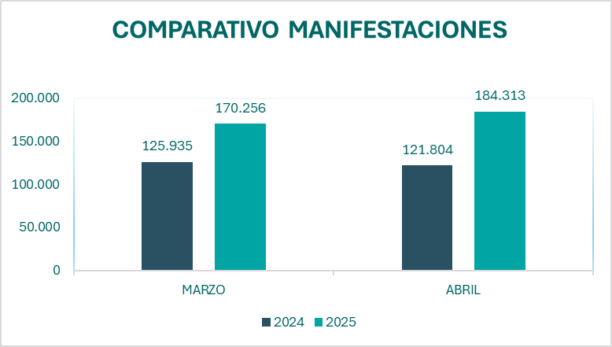
Comportamiento de solicitudes – Abril
En Abril de 2025, se registraron un total de 184.279 solicitudes, en comparación con marzo de 2025, se observó un aumento del 8,2%, equivalente (n: 14.023)
Gráfico 1. Comportamiento solicitudes periodo 2024 – 2025
Nota1: Las solicitudes de los usuarios incluyen derechos de petición, quejas, reclamos, sugerencias, solicitudes de información y felicitaciones.
Fuente: Aplicativo Conexiones – Informe Andes BPO – Informe Redes (Comunicaciones)
Cálculo: equipo de Atención al Usuario Savia Salud EPS
Corte: 30 Abr 2025

Slide 3
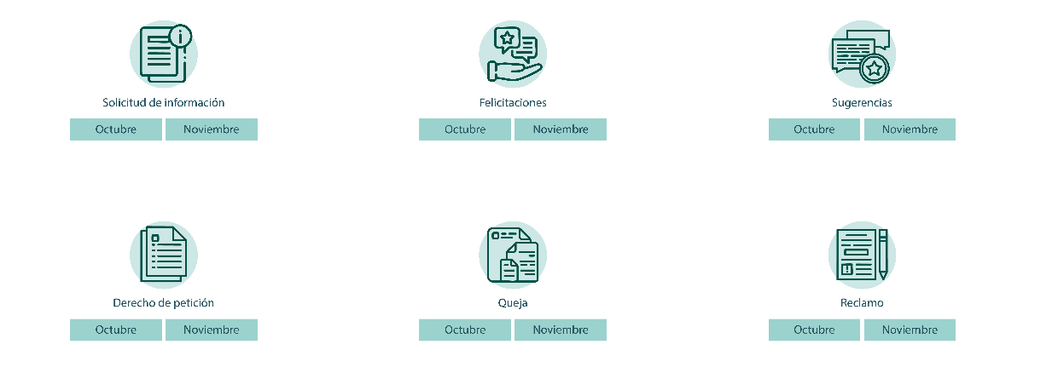
Tipos de solicitudes – Abril
Marzo
Abril
Marzo
Abril
Marzo
Abril
161.898
174.661
13
10
3
1
Marzo
Abril
Marzo
Abril
Marzo
Abril
350
502
121
171
7.871
8.885
Es posible identificar que las quejas, los reclamos y los derechos de petición (PQR) suman un total de 9.607, observándose un aumento del 15,2 %, en comparación con el mes anterior.
Fuente: Aplicativo Conexiones – Informes Andes BPO
Cálculo: equipo de Atención al Usuario Savia Salud EPS
Corte: 30 Abr 2025

Slide 4


Comportamiento de solicitudes
Subregiones
Canales más usados por regionales
Página web
Call center
Correo
Supersalud
0,3%
Bajo Cauca
160
20
111
Call center
6,8%
Magdalena Medio
173
72
92
Redes sociales
Nordeste
310
12
211
0,0%
Norte
433
66
366
Supersalud
4,8%
Occidente
306
31
215
Whatsapp
Oriente
1.036
117
916
83,8%
Suroeste
556
60
690
Chat bot
3,2%
Urabá
805
45
538
Otros medios
Valle de Aburrá
8.334
372
5642
1,2%
Total
12.113
795
8781
Fuente: Aplicativo Conexiones – Informe Andes BPO – Informe Redes (Comunicaciones)
Cálculo: equipo de Atención al Usuario Savia Salud EPS
Corte: 30 Abr 2025

Slide 5
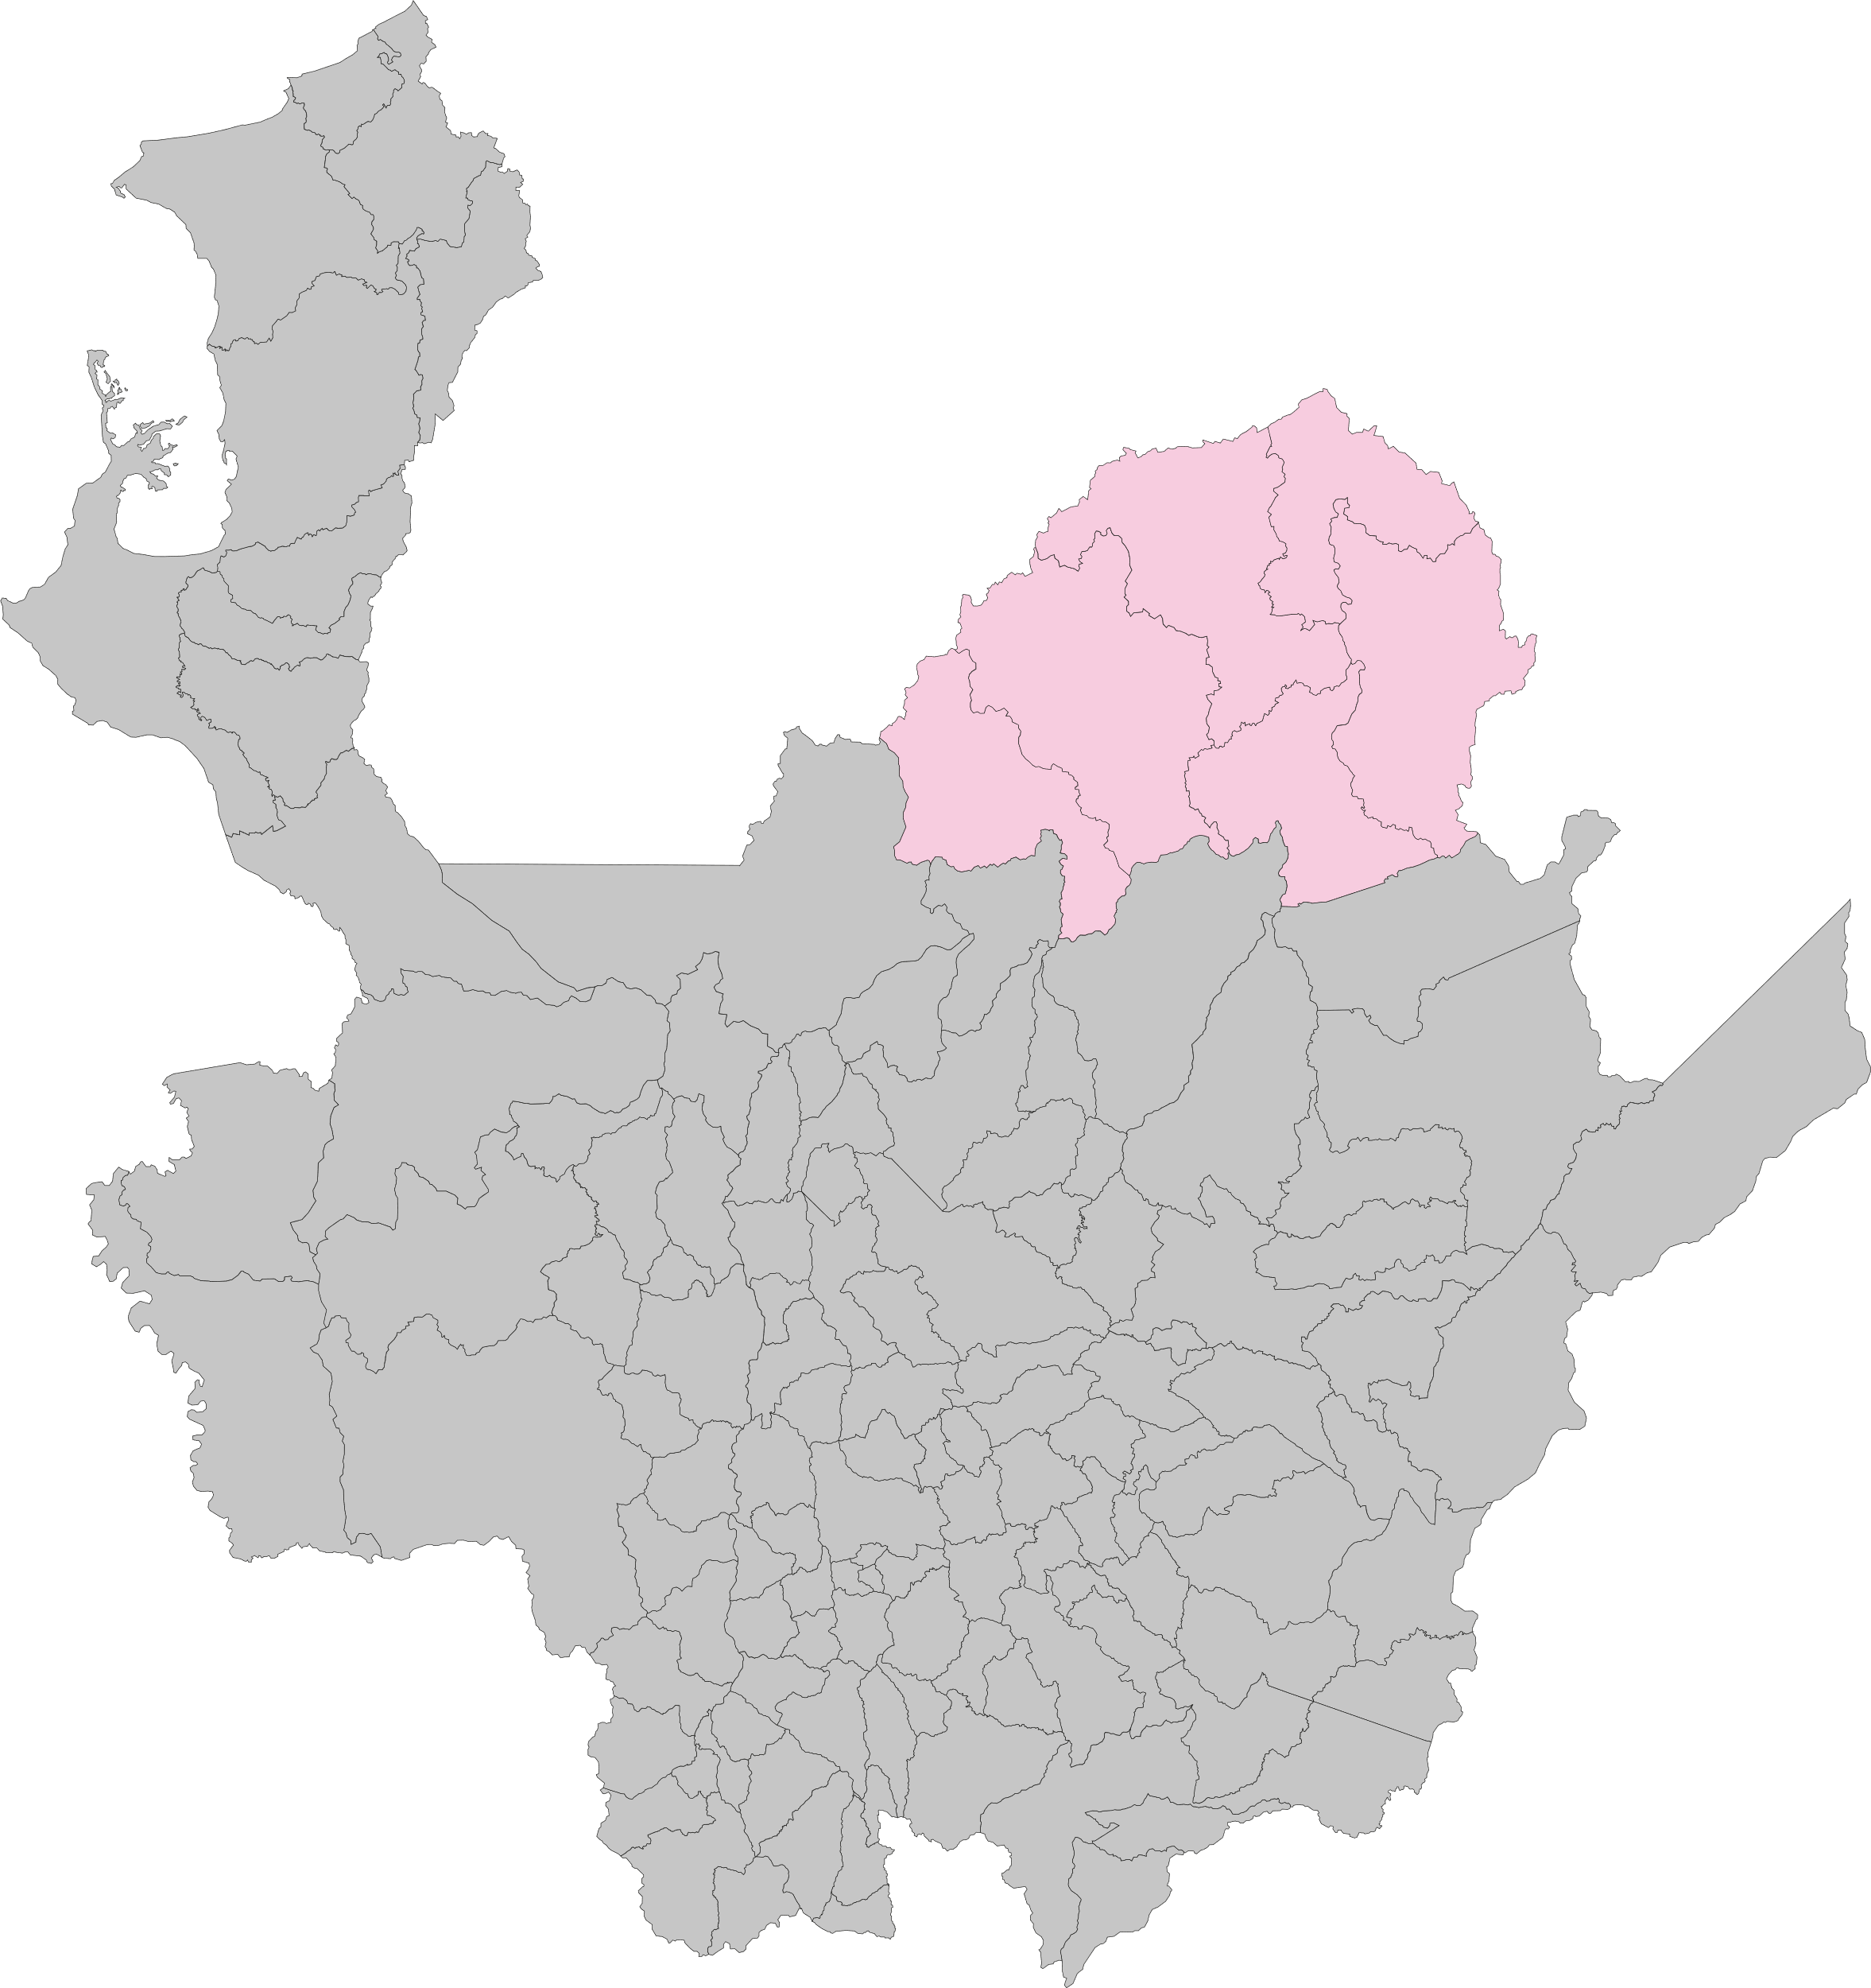
Canales de origen – Subregión Bajo Cauca
Se evidencia la recepción de 160 (54,6%) solicitudes a través de la línea telefónica, siendo este el canal más utilizado por los usuarios.
Marzo 2025
Abril 2025
Bajo Cauca
Call center
70
160
Supersalud
113
111
Página Web- Correo electrónico
21
22
Redes
0
0
Buzón de sugerencias
2
0
Total
206
293
Fuente: Aplicativo Conexiones – Informe Andes BPO – Informe Redes (Comunicaciones)
Cálculo: equipo de Atención al Usuario Savia Salud EPS
Corte: 30 Abr 2025

Slide 6
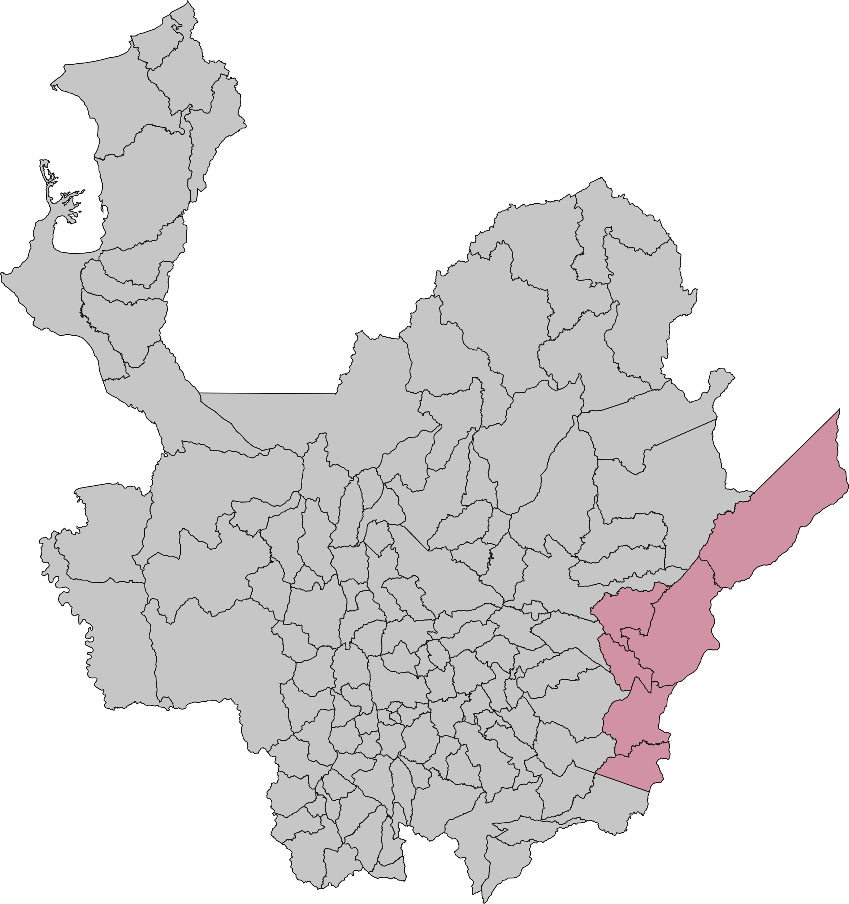
Canales de origen – Magdalena Medio
Se evidencia la recepción de 173 (50,0%) solicitudes a través de la línea telefónica, siendo este el canal más utilizado por los usuarios.
Marzo 2025
Abril 2025
Magdalena Medio
Call center
184
173
Supersalud
104
92
Página Web- Correo electrónico
45
78
Redes
1
0
Buzón de sugerencias
1
3
Total
335
346
Fuente: Aplicativo Conexiones – Informe Andes BPO – Informe Redes (Comunicaciones)
Cálculo: equipo de Atención al Usuario Savia Salud EPS
Corte: 30 Abr 2025

Slide 7
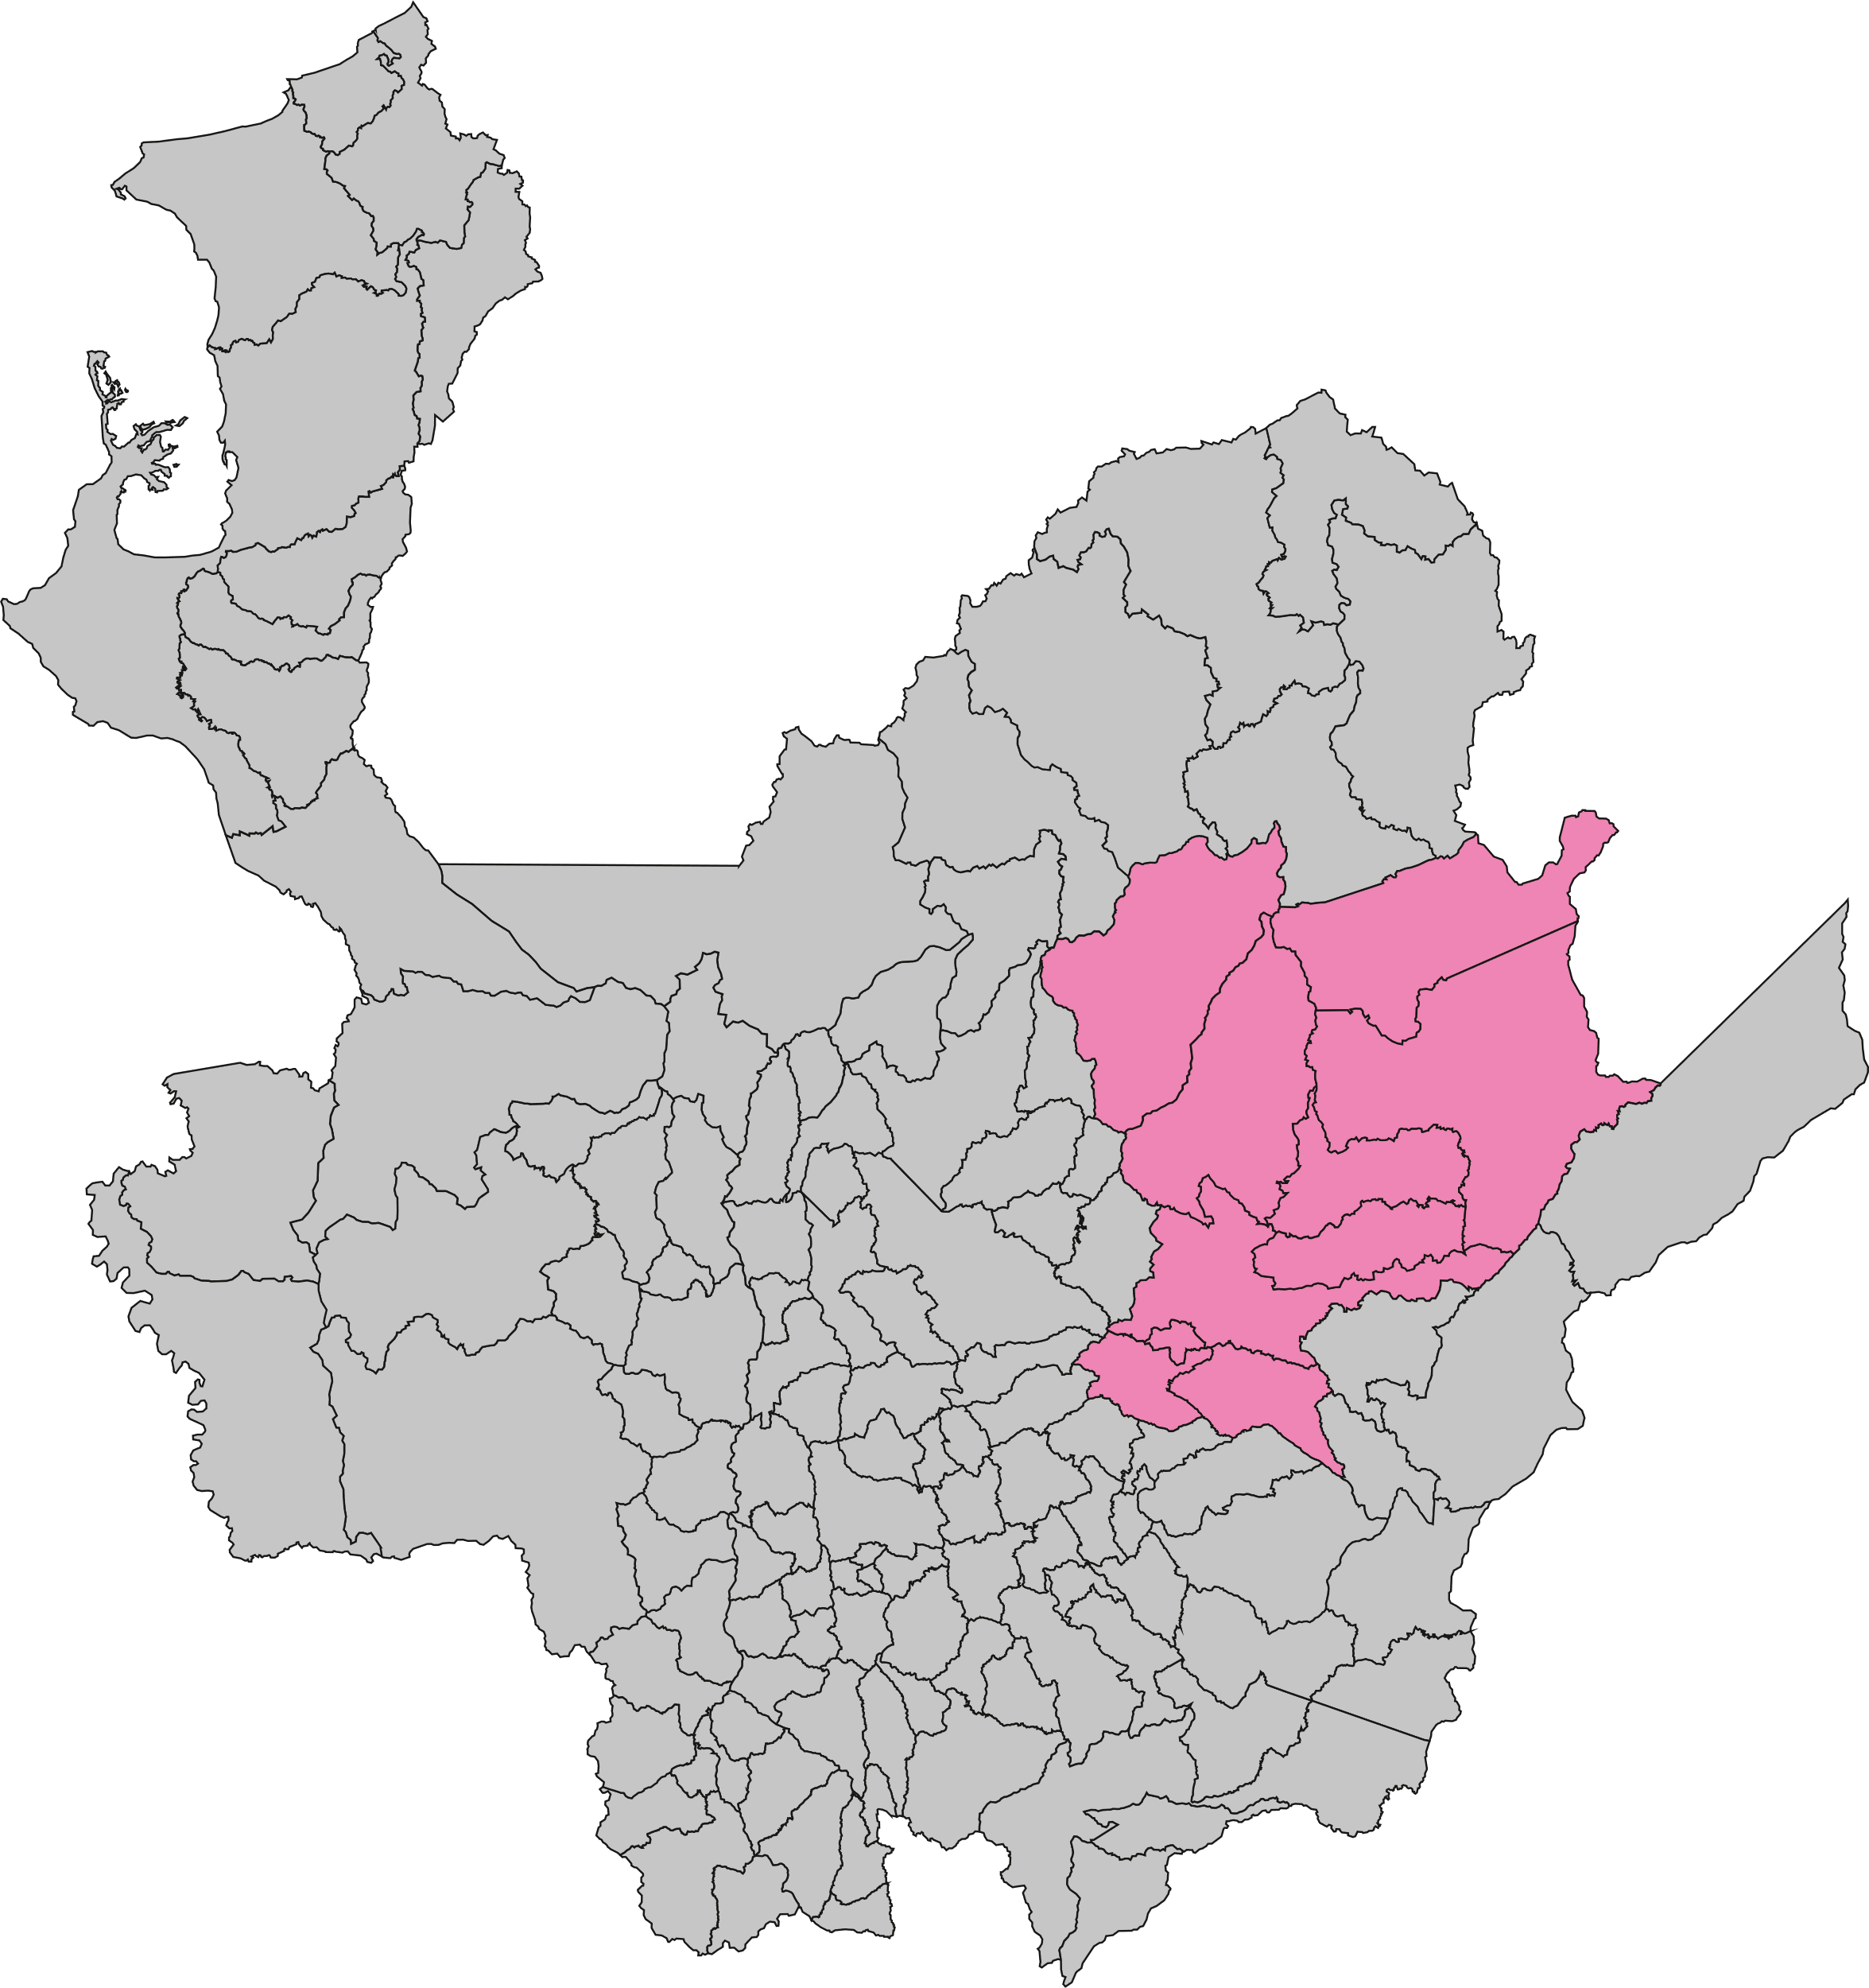
Canales de origen – Nordeste
Se evidencia la recepción de 310 (56,6%) manifestaciones a través de la línea telefónica, siendo este el canal más utilizado por los usuarios.
Marzo 2025
Abril 2025
Nordeste
Call center
311
310
Supersalud
201
211
Página Web- Correo electrónico
22
24
Redes
0
0
Buzón de sugerencias
4
3
Total
538
548
Fuente: Aplicativo Conexiones – Informe Andes BPO – Informe Redes (Comunicaciones)
Cálculo: equipo de Atención al Usuario Savia Salud EPS
Corte: 30 Abr 2025

Slide 8
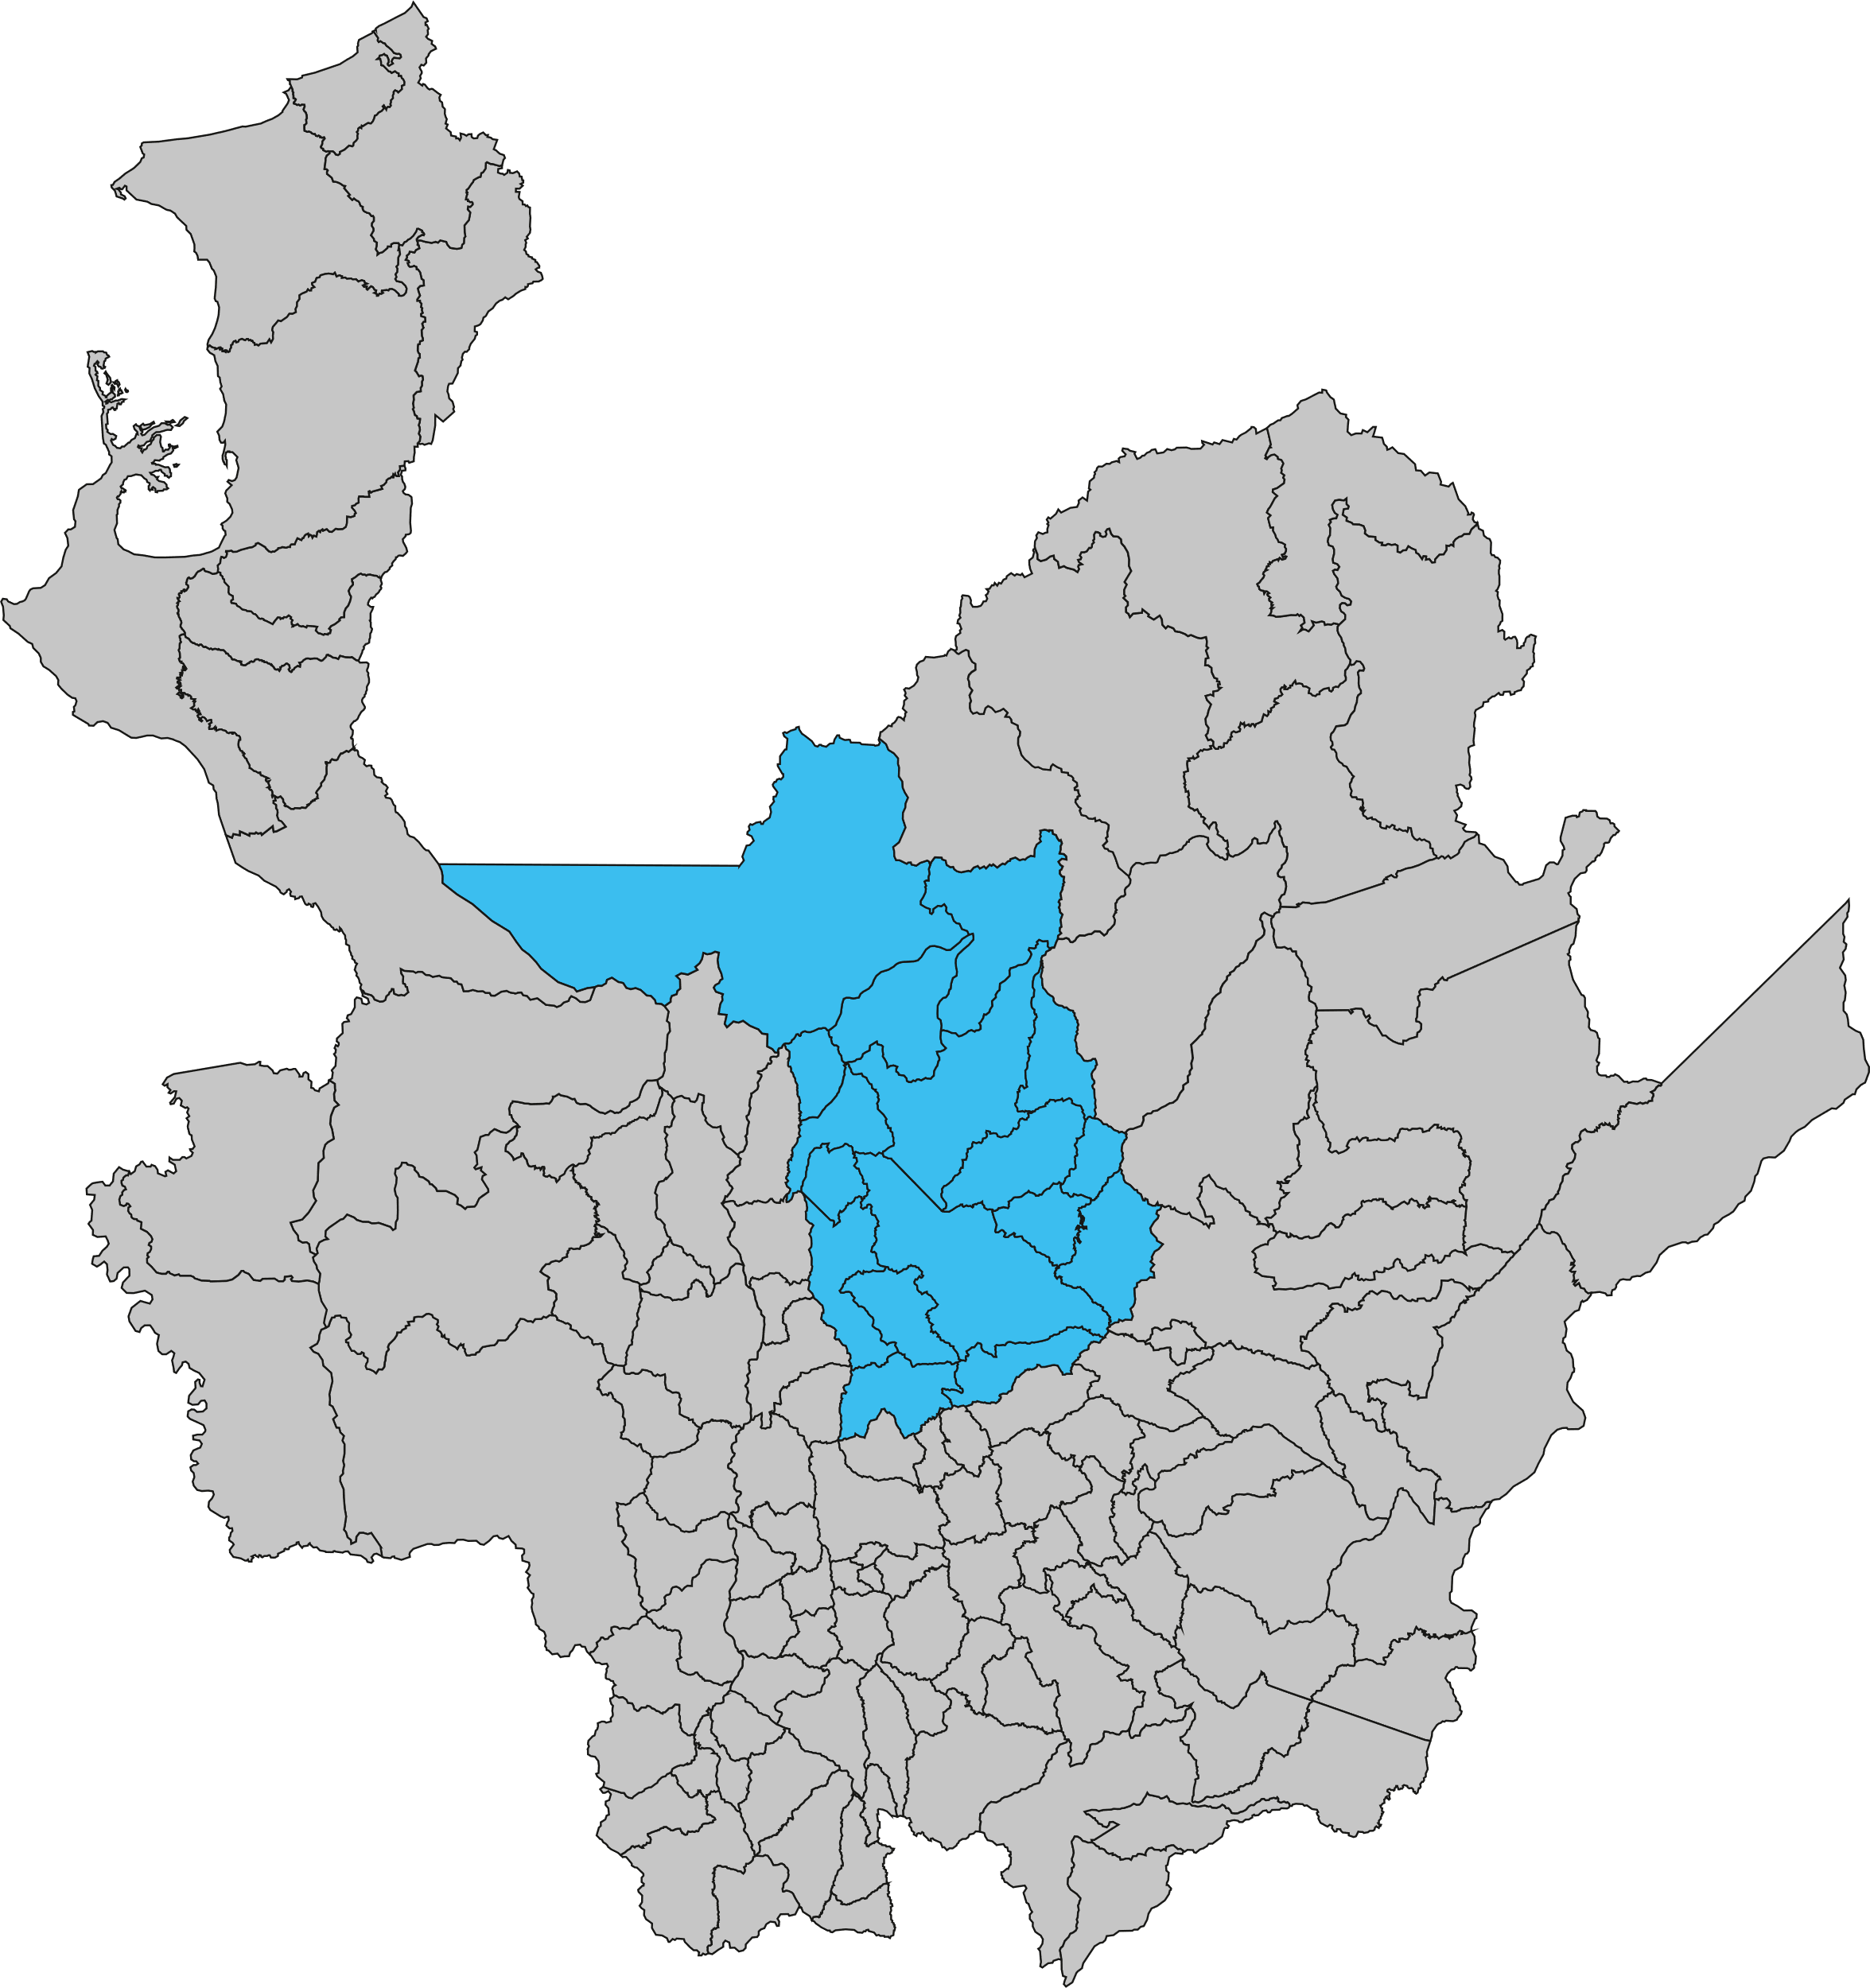
Canales de origen – Norte
Se evidencia la recepción de 433 (48,9%) solicitudes a través de la línea telefónica, siendo este el canal más utilizado por los usuarios.
Marzo 2025
Abril 2025
Norte
Call center
412
433
Supersalud
251
366
Página Web- Correo electrónico
69
82
Redes
1
0
Buzón de sugerencias
0
5
Total
733
886
Fuente: Aplicativo Conexiones – Informe Andes BPO – Informe Redes (Comunicaciones)
Cálculo: equipo de Atención al Usuario Savia Salud EPS
Corte: 30 Abr 2025

Slide 9
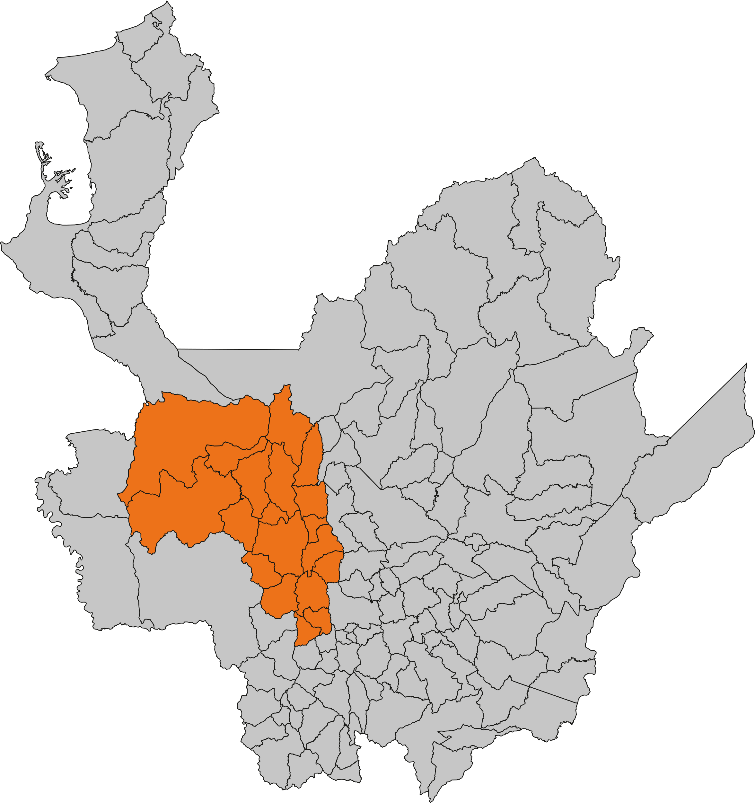
Canales de origen – Occidente
Se evidencia la recepción de 306 (54,4%) solicitudes a través de la línea telefónica, siendo este el canal más utilizado por los usuarios.
Marzo 2025
Abril 2025
Occidente
Call center
317
306
Supersalud
184
215
Página Web- Correo electrónico
41
40
Redes
0
0
Buzón de sugerencias
0
2
Total
542
563
Fuente: Aplicativo Conexiones – Informe Andes BPO – Informe Redes (Comunicaciones)
Cálculo: equipo de Atención al Usuario Savia Salud EPS
Corte: 30 Abr 2025

Slide 10
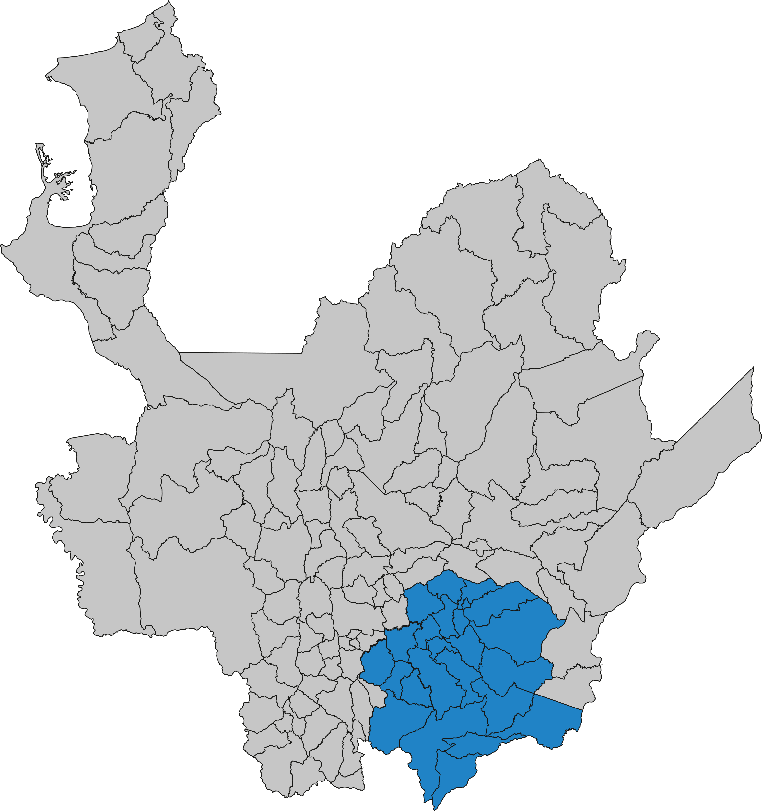
Canales de origen – Oriente
Se evidencia la recepción de 1.036 (47,6%) solicitudes a través de la línea telefónica, siendo este el canal más utilizado por los usuarios.
Marzo 2025
Abril 2025
Oriente
Call center
1.161
1.036
Supersalud
723
915
Página Web- Correo electrónico
230
173
Redes
0
2
Buzón de sugerencias
15
50
Total
2.129
2.177
Fuente: Aplicativo Conexiones – Informe Andes BPO – Informe Redes (Comunicaciones)
Cálculo: equipo de Atención al Usuario Savia Salud EPS
Corte: 30 Abr 2025

Slide 11
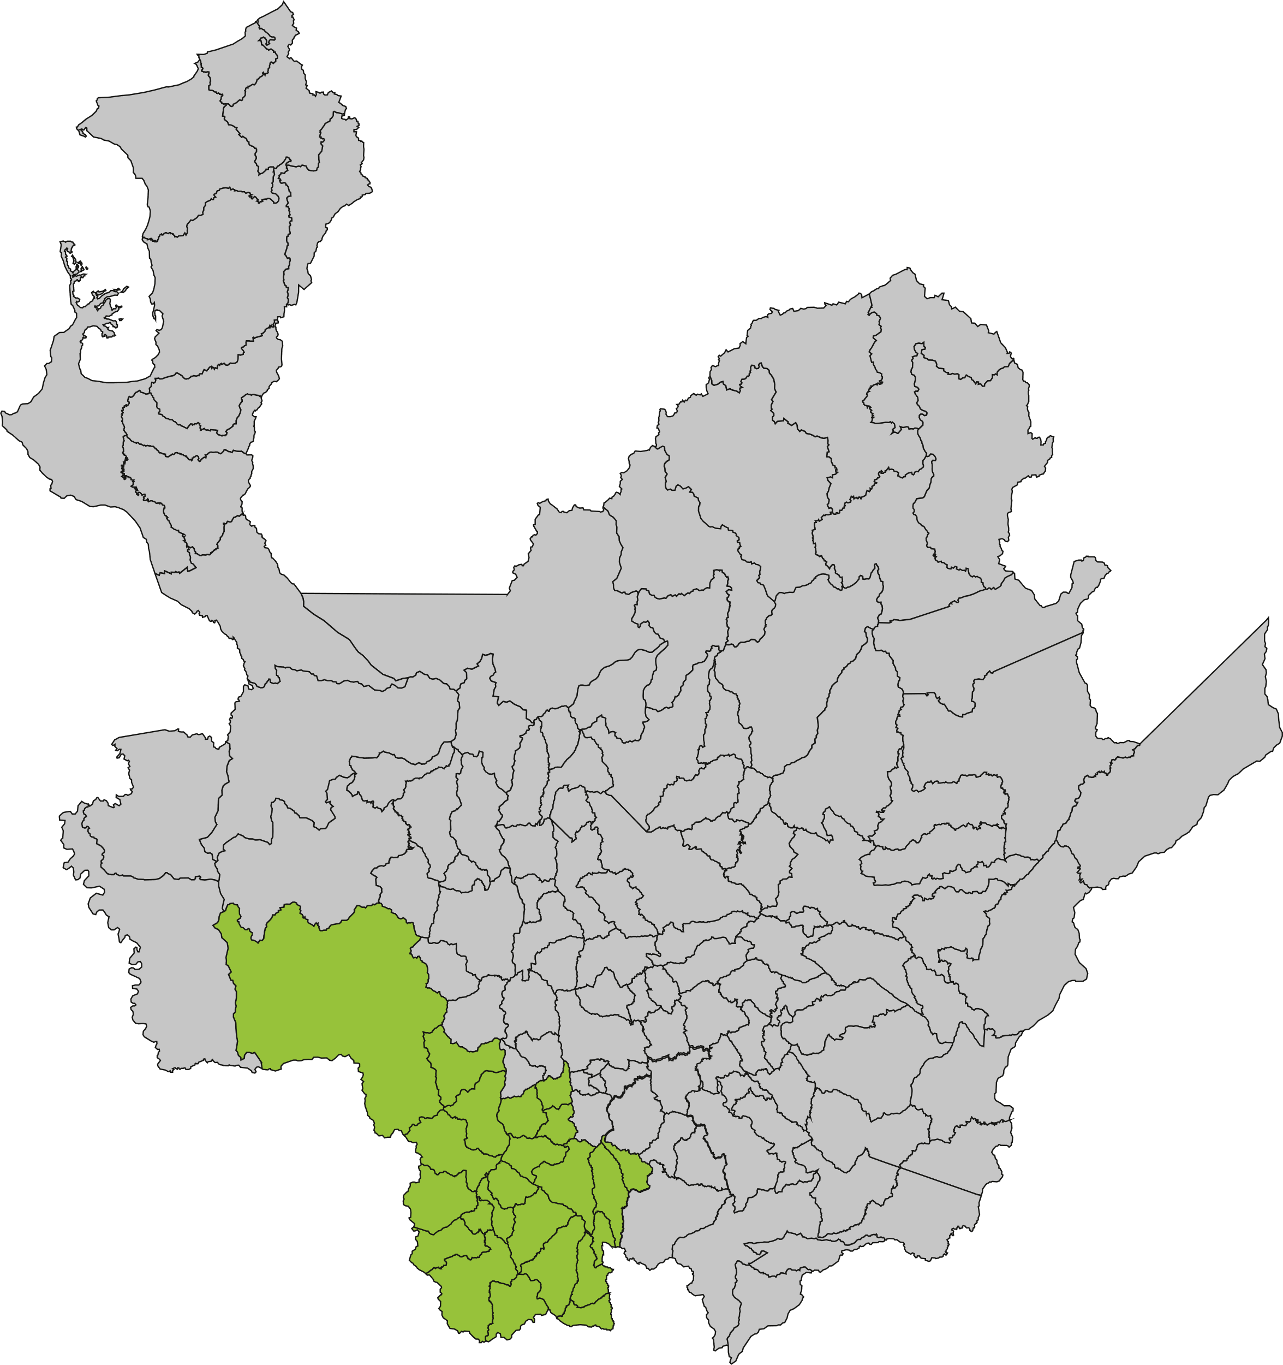
Canales de origen – Suroeste
Se evidencia la recepción de 690 (51,6%) solicitudes a través de la supersalud, siendo este el canal más utilizado por los usuarios.
Marzo 2025
Abril 2025
Suroeste
Call center
647
556
Supersalud
582
690
Página Web- Correo electrónico
101
92
Redes
6
0
Buzón de sugerencias
2
0
Total
1.338
1.338
Fuente: Aplicativo Conexiones – Informe Andes BPO – Informe Redes (Comunicaciones)
Cálculo: equipo de Atención al Usuario Savia Salud EPS
Corte: 30 Abr 2025

Slide 12
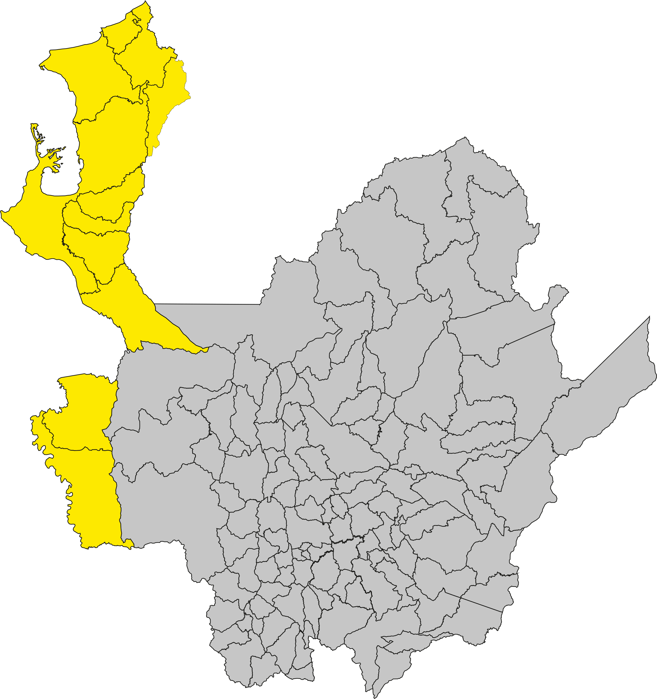
Canales de origen – Urabá
Se evidencia la recepción de 805 (57,0%) solicitudes a través de la línea telefónica, siendo este el canal más utilizado por los usuarios.
Marzo 2025
Abril 2025
Urabá
Call center
805
805
Supersalud
463
538
Página Web- Correo electrónico
87
67
Redes
2
1
Buzón de sugerencias
6
2
Total
1.363
1.413
Fuente: Aplicativo Conexiones – Informe Andes BPO – Informe Redes (Comunicaciones)
Cálculo: equipo de Atención al Usuario Savia Salud EPS
Corte: 30 Abr 2025

Slide 13
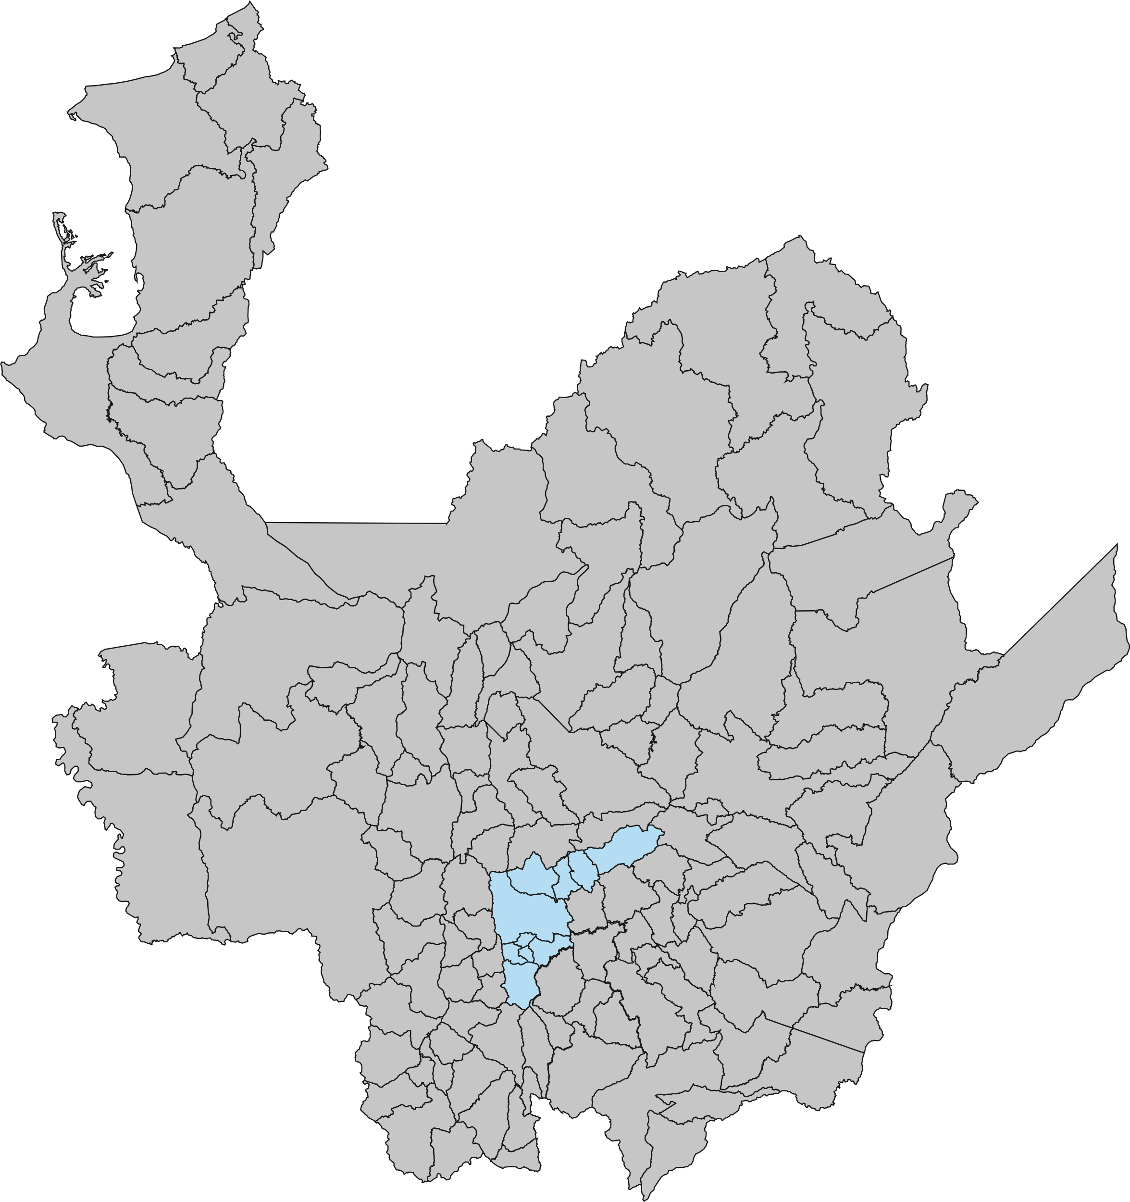
Canales de origen – Valle de Aburrá
Se evidencia la recepción de 9.727 (62,6%) solicitudes a través de la línea telefónica, siendo este el canal más utilizado por los usuarios.
Marzo 2025
Abril 2025
Valle de Aburrá
Call center
9.727
8.334
Supersalud
5.039
5.642
Página Web- Correo electrónico
757
718
Redes
3
6
Buzón de sugerencias
18
21
Total
15.544
14.721
Fuente: Aplicativo Conexiones – Informe Andes BPO – Informe Redes (Comunicaciones)
Cálculo: equipo de Atención al Usuario Savia Salud EPS
Corte: 30 Abr 2025

Slide 14
Tabla 1. Distribución PQRD Savia Salud EPS por principales motivos para el mes de marzo 2025
Fuente: Aplicativo Conexiones, según la nueva clasificación de la Supersalud
Cálculo: Equipo de Atención al Usuario Savia Salud EPS
Corte: 30 Abr 2025

Slide 15
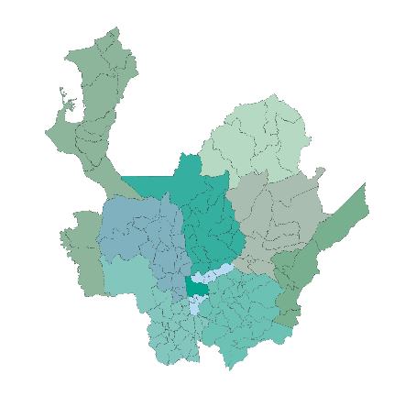
Tasa de PQRD en las regiones (por cada 10.000 afiliados) Abril 2025
Norte
48,2
Mes anterior 34,1
En la distribución anterior es posible identificar que las quejas, los reclamos y los derechos de petición (PQR) suman un total de 9.607, observándose un aumento del 15,2%, en comparación con el mes anterior.
Urabá
Bajo Cauca
29,4
29,5
Mes anterior 26,6
Mes anterior 28,7
Occidente
Nordeste
30,7
32,2
Mes anterior 26,7
Mes anterior 33,2
Fórmula de cálculo – Tasa:
(N° PQRD / Total de afiliados) *10.000
Magdalena
Medio
Suroeste
54,0
36,3
Mes anterior 46,0
Mes anterior 32,5
Valle de Aburrá
Oriente
92,4
53,3
Mes anterior 81,3
Mes anterior 45,3
Fuente: Aplicativo Conexiones
Cálculo: Equipo de Atención al Usuario Savia Salud EPS
Corte: 30 Abr 2025

Slide 16
Detalle del comportamiento de PQRD en Valle de Aburrá
Tabla 2. Distribución de PQRD Savia Salud EPS en el Valle de Aburrá para el mes de abril 2025
La tasa total de PQRD para abril en el Valle de Aburrá es de 92,4 presentando un aumento del 13,7% con relación al mes anterior.
Fuente: Aplicativo Conexiones
Cálculo: Equipo de Atención al Usuario Savia Salud EPS
Corte: 30 Abr 2025

Slide 17
Detalle del comportamiento de PQRD en Urabá
Tabla 3. Distribución de PQRD Savia Salud EPS en el Urabá para el mes de abril 2025
La tasa total de PQRD para abril en el Urabá es de 29,4 presentando un aumento del 10,2% con relación al mes anterior.
Fuente: Aplicativo Conexiones
Cálculo: Equipo de Atención al Usuario Savia Salud EPS
Corte: 30 Abr 2025

Slide 18
Detalle del comportamiento de PQRD en Oriente
Tabla 4. Distribución de PQRD Savia Salud EPS en el Oriente para el mes de abril 2025
La tasa total de PQRD para abril en el Oriente es de 53,3 presentando un aumento del 17,6% con relación al mes anterior.
Fuente: Aplicativo Conexiones
Cálculo: Equipo de Atención al Usuario Savia Salud EPS
Corte: 30 Abr 2025

Slide 19
Detalle del comportamiento de PQRD en Suroeste
Tabla 5. Distribución de PQRD Savia Salud EPS en el Suroeste para el mes de abril 2025
La tasa total de PQRD para abril en el Suroeste es de 54,0 presentando un aumento del 17,31% con relación al mes anterior.
Fuente: Aplicativo Conexiones
Cálculo: Equipo de Atención al Usuario Savia Salud EPS
Corte: 30 Abr 2025

Slide 20
Detalle del comportamiento de PQRD en Norte
Tabla 6. Distribución de PQRD Savia Salud EPS en el Norte para el mes de abril 2025
La tasa total de PQRD para abril en el Norte es de 48,2 presentando un aumento del 41,52% con relación al mes anterior.
Fuente: Aplicativo Conexiones
Cálculo: Equipo de Atención al Usuario Savia Salud EPS
Corte: 30 Abr 2025

Slide 21
Detalle del comportamiento de PQRD en Occidente
Tabla 7. Distribución de PQRD Savia Salud EPS en el Occidente para el mes de abril 2025
La tasa total de PQRD para abril en el Occidente es de 30,7 presentando un aumento del 15,0% con relación al mes anterior.
Fuente: Aplicativo Conexiones
Cálculo: Equipo de Atención al Usuario Savia Salud EPS
Corte: 30 Abr 2025

Slide 22
Detalle del comportamiento de PQRD en Nordeste
Tabla 8. Distribución de PQRD Savia Salud EPS en el Nordeste para el mes de abril 2025
La tasa total de PQRD para abril en el Nordeste es de 32,2 presentando una disminución del 2,9% con relación al mes anterior.
Fuente: Aplicativo Conexiones
Cálculo: Equipo de Atención al Usuario Savia Salud EPS
Corte: 30 Abr 2025

Slide 23
Detalle del comportamiento de PQRD en Magdalena Medio
Tabla 9. Distribución de PQRD Savia Salud EPS en el Magdalena medio para el mes de abril 2025
La tasa total de PQRD para abril en el Magdalena Medio es de 36,3 presentando un aumento del 11,7% con relación al mes anterior.
Fuente: Aplicativo Conexiones
Cálculo: Equipo de Atención al Usuario Savia Salud EPS
Corte: 30 Abr 2025

Slide 24
Detalle del comportamiento de PQRD en Bajo Cauca
Tabla 10. Distribución de PQRD Savia Salud EPS en el Bajo Cauca para el mes de abril 2025
La tasa total de PQRD para abril en el Bajo Cauca es de 29,5 presentando un aumento del 2,9% con relación al mes anterior.
Fuente: Aplicativo Conexiones
Cálculo: Equipo de Atención al Usuario Savia Salud EPS
Corte: 30 Abr 2025

Slide 25
Estrategias
Estrategia BASSI la cual busca captar las necesidades de nuestros usuarios que asisten a diversos entes de control actualmente contamos con presencia en: Gobernación de Antioquia Secretaria Seccional de Salud de Antioquia, Secretaria de Salud de Bello, Secretaria de Salud de Rionegro, Defensoría del Pueblo, Secretaria de Salud de Medellín (Sede Principal Alpujarra ,Sede UPJ El Bosque)
En busca de dar respuesta a las solicitudes de nuestros afiliados se reforzó la gestión y respuesta por los canales internos de la EAPB (Redes sociales, buzón de sugerencias, WhatsApp Business, página web y correo electrónico, chat bot AVIS).

Slide 26
Glosario
Petición: mediante la cual una persona por motivos de interés general o particular solicita la intervención de la entidad para la resolución de una situación, la prestación de un servicio, la información o requerimiento de copia de documentos, entre otros.
Queja: manifestación de una persona, a través de la cual expresa inconformidad con el actuar de un funcionario de la entidad.
Reclamo: a través del cual los usuarios del Sistema General de Seguridad Social en Salud dan a conocer su insatisfacción con la prestación del servicio de salud.

Slide 27
Glosario
Solicitud de Información: orientación solicitada para acceder a un servicio.
Sugerencia: recomendación que se realiza para mejorar un servicio.
Derecho de Petición: es la facultad concedida a todas las personas dentro del territorio nacional, para que puedan presentar peticiones a las autoridades y diferentes entidades, con el propósito de que se les entregue información sobre situaciones de interés general y/o particular.

